Slide 1
从美国的经验
看湖南的创新发展
主讲人：谭飞博士
Email：ftan@ucdl.cn
Phone: 18201213117

Slide 2
目录
第一部分
第二部分
第三部分
第四部分
文字
教育
大数据
创新

Slide 3
第一部分
文字

Slide 4
第一部分
文字
人类智慧的综合能力，
包含有：感知、知识、记忆、理解、联想、逻辑、辨别、计算、分析、判断、决定等多种能力。
中文（象形字），西语（字母拼写）
成语，说文解字，读书人的差别
“方便”的故事
创新世界里知识的价值

Slide 5
第一部分
文字
文字的过去
中文文字精练含义深刻，适合贵重的文字载体
文化的未来
文字是文化的载体，传播中华文化，打造文化软实力
创新中文学习
创新学习中文的方式方法，使之更便捷，更容易

Slide 6
第二部分
教育

Slide 7
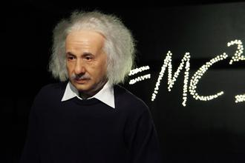
第二部分
教育
应试教育
死记硬背，标准答案
创新教育
项目与选择，无标准答案，甚至无答案
启发教育
E= mc²，您能想到什么？
科学，哲学，神学，物理，化学，能源，气功，科幻, 电影，航天，宇宙起源，和人类未来？

Slide 8
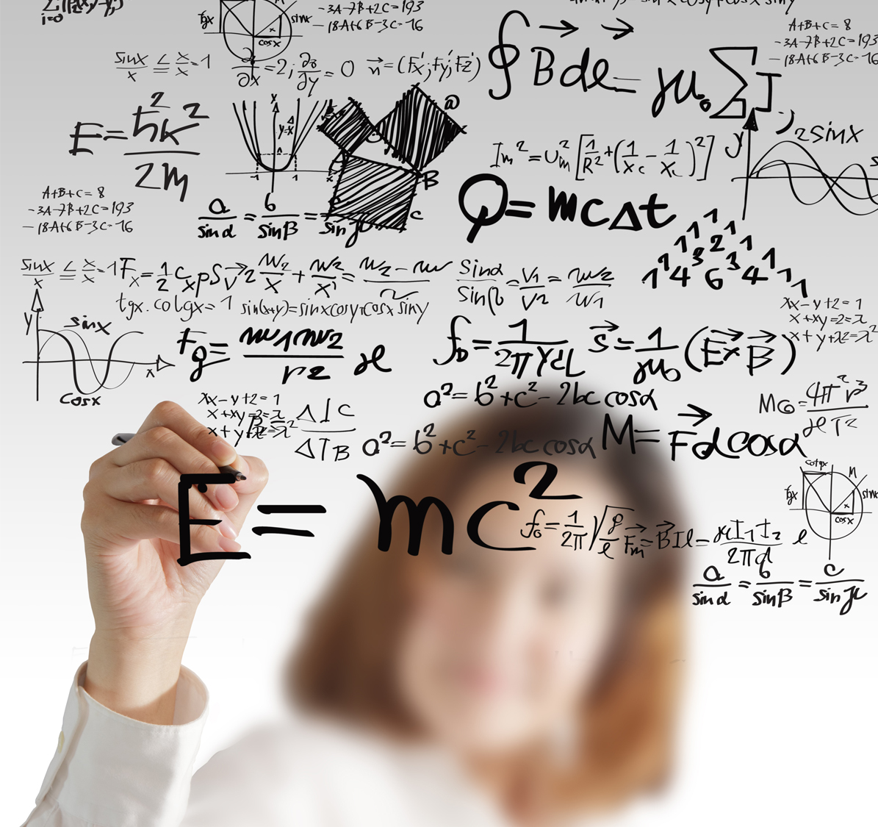
第二部分
教育
科学：质能转化
哲学：老子《道德经》：道可道，非常道，名可名，非常名。无名天地之始，有名万物之母。
神学：《圣经》新约，约翰福音第一章第一到三节：太初有道，道与神同在，道就是神。这道太初与神同在。万物是藉着他造的，凡被造的，没有一样不是藉着他造的。
物理：相对论
化学：物质不灭定理

Slide 9
第三部分
大数据

Slide 10
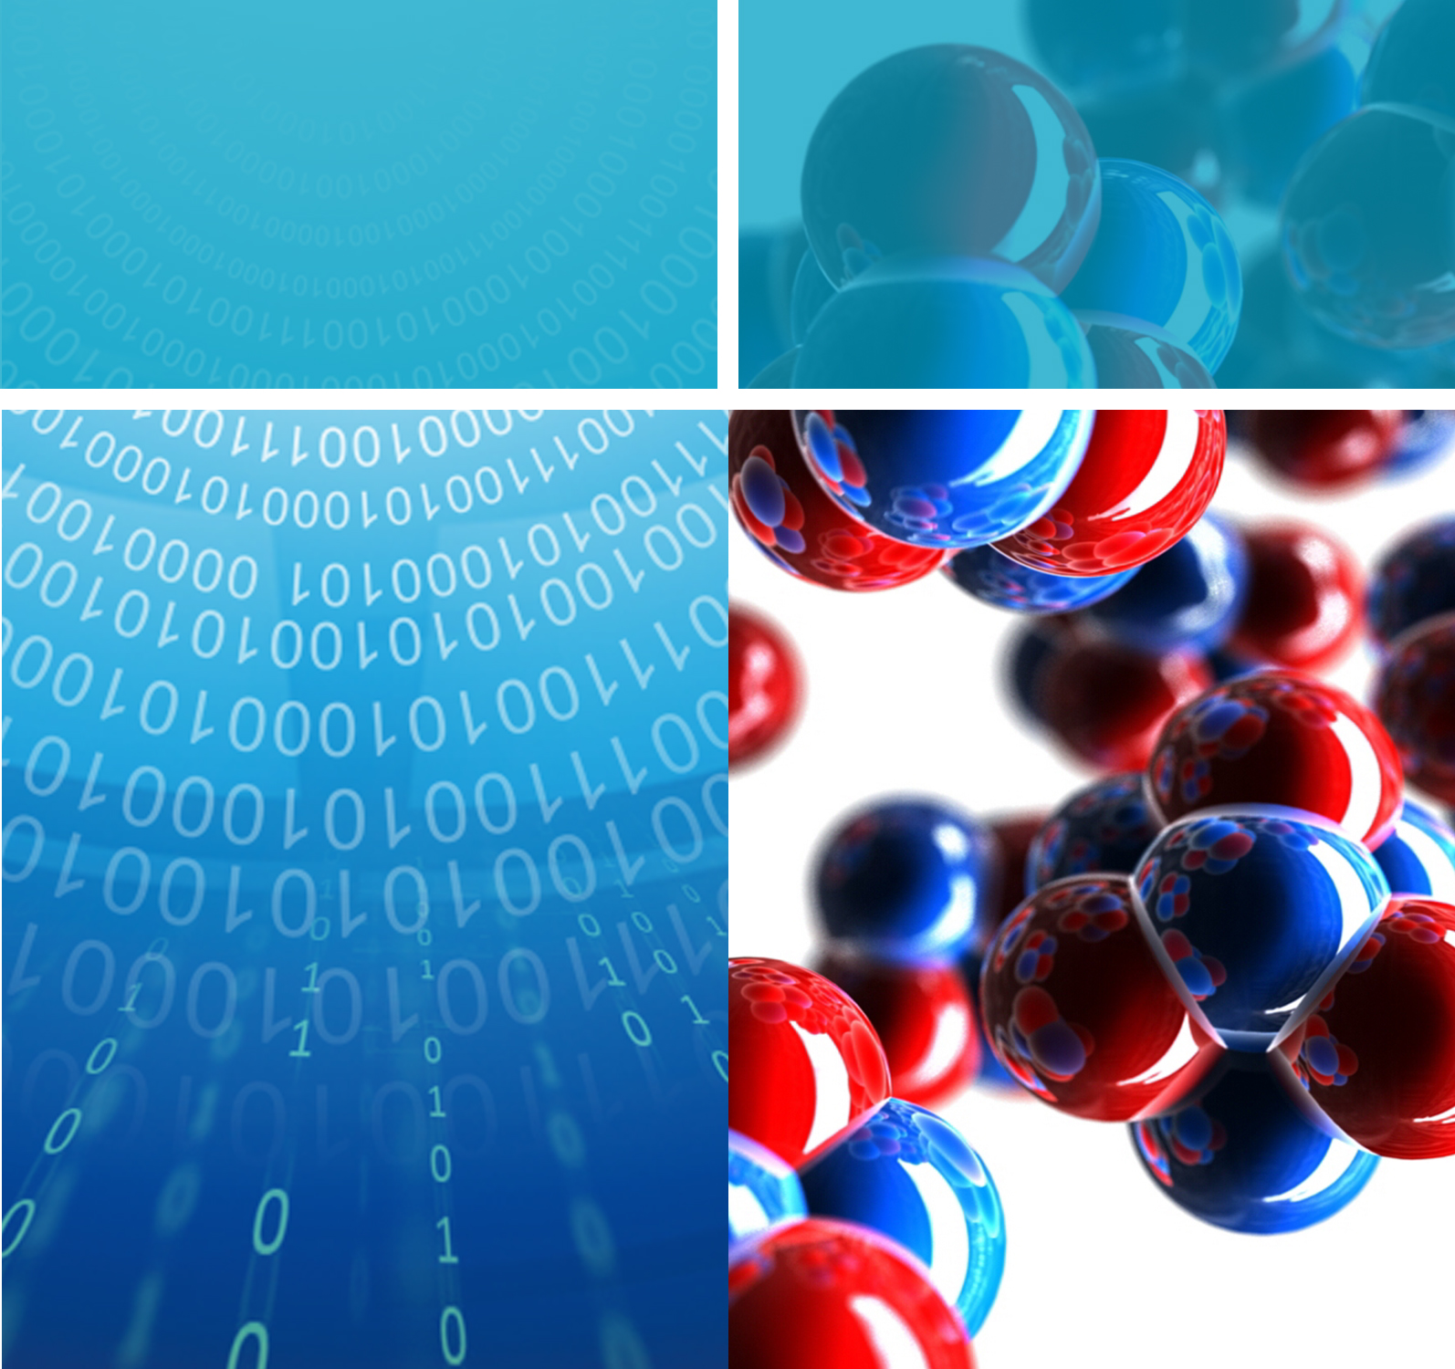
第三部分
大数据
大
小
大数据
纳米级，分子的大小
大与小
将大与小的研究发挥到极致。

Slide 11
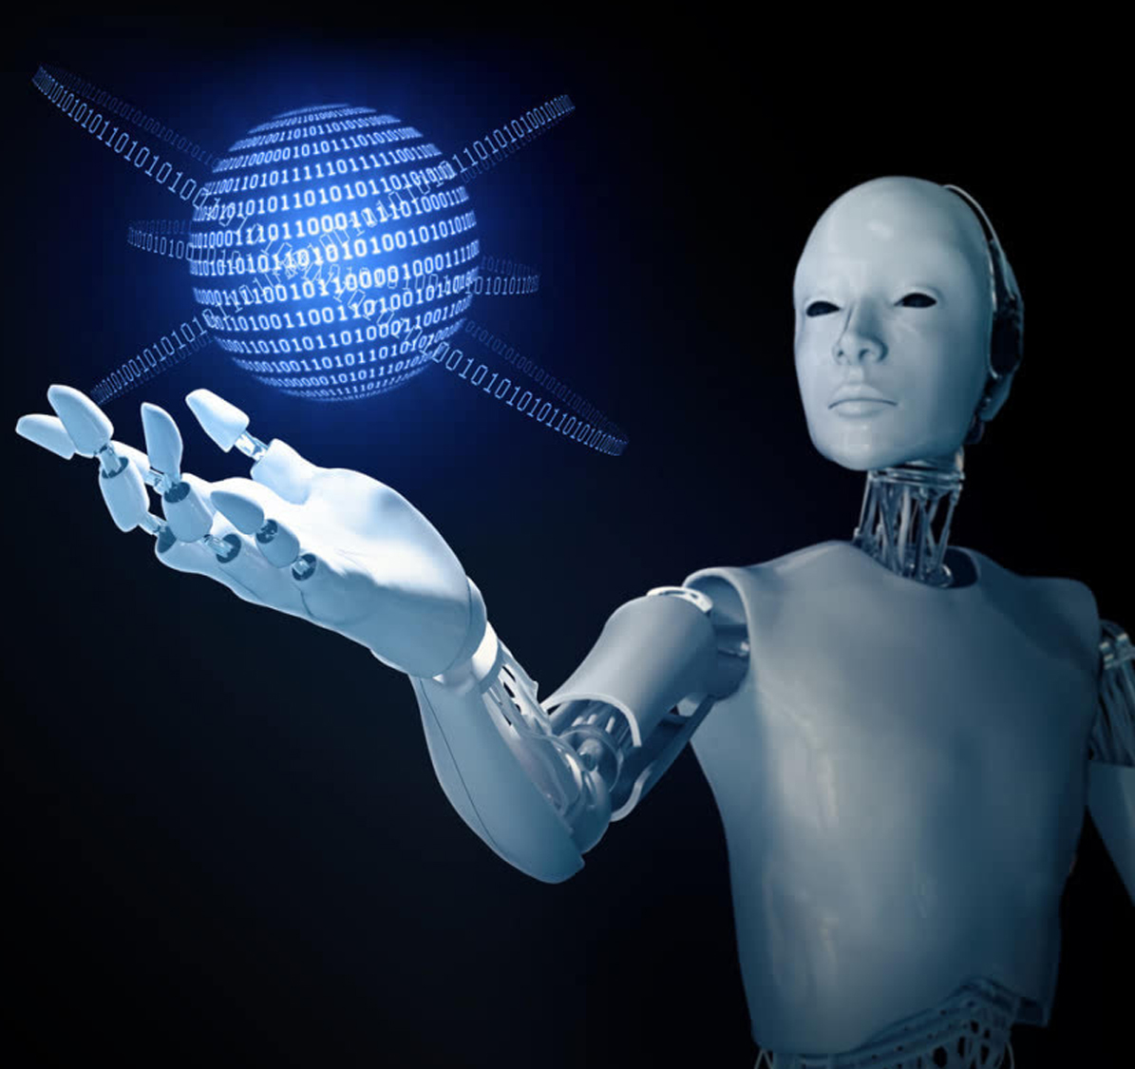
第三部分
大数据
统计学
大数据
人工智能

Slide 12
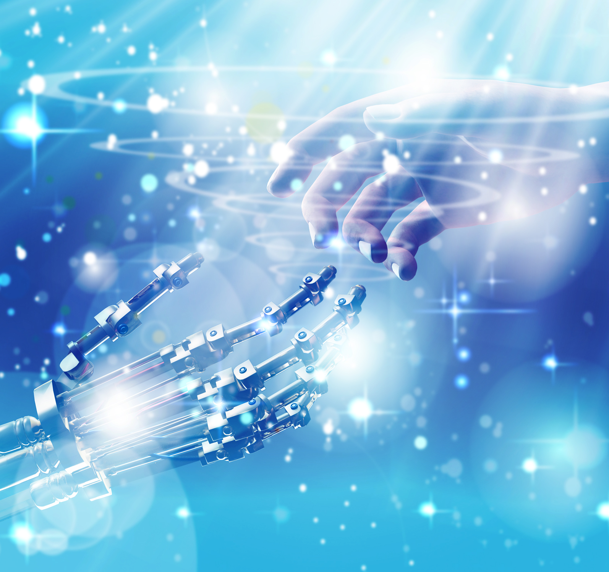
第三部分
大数据
智慧科技
就是通过对人类智慧的研究来模仿和制造人工智能。这也是未来科技发展的趋势。

Slide 13
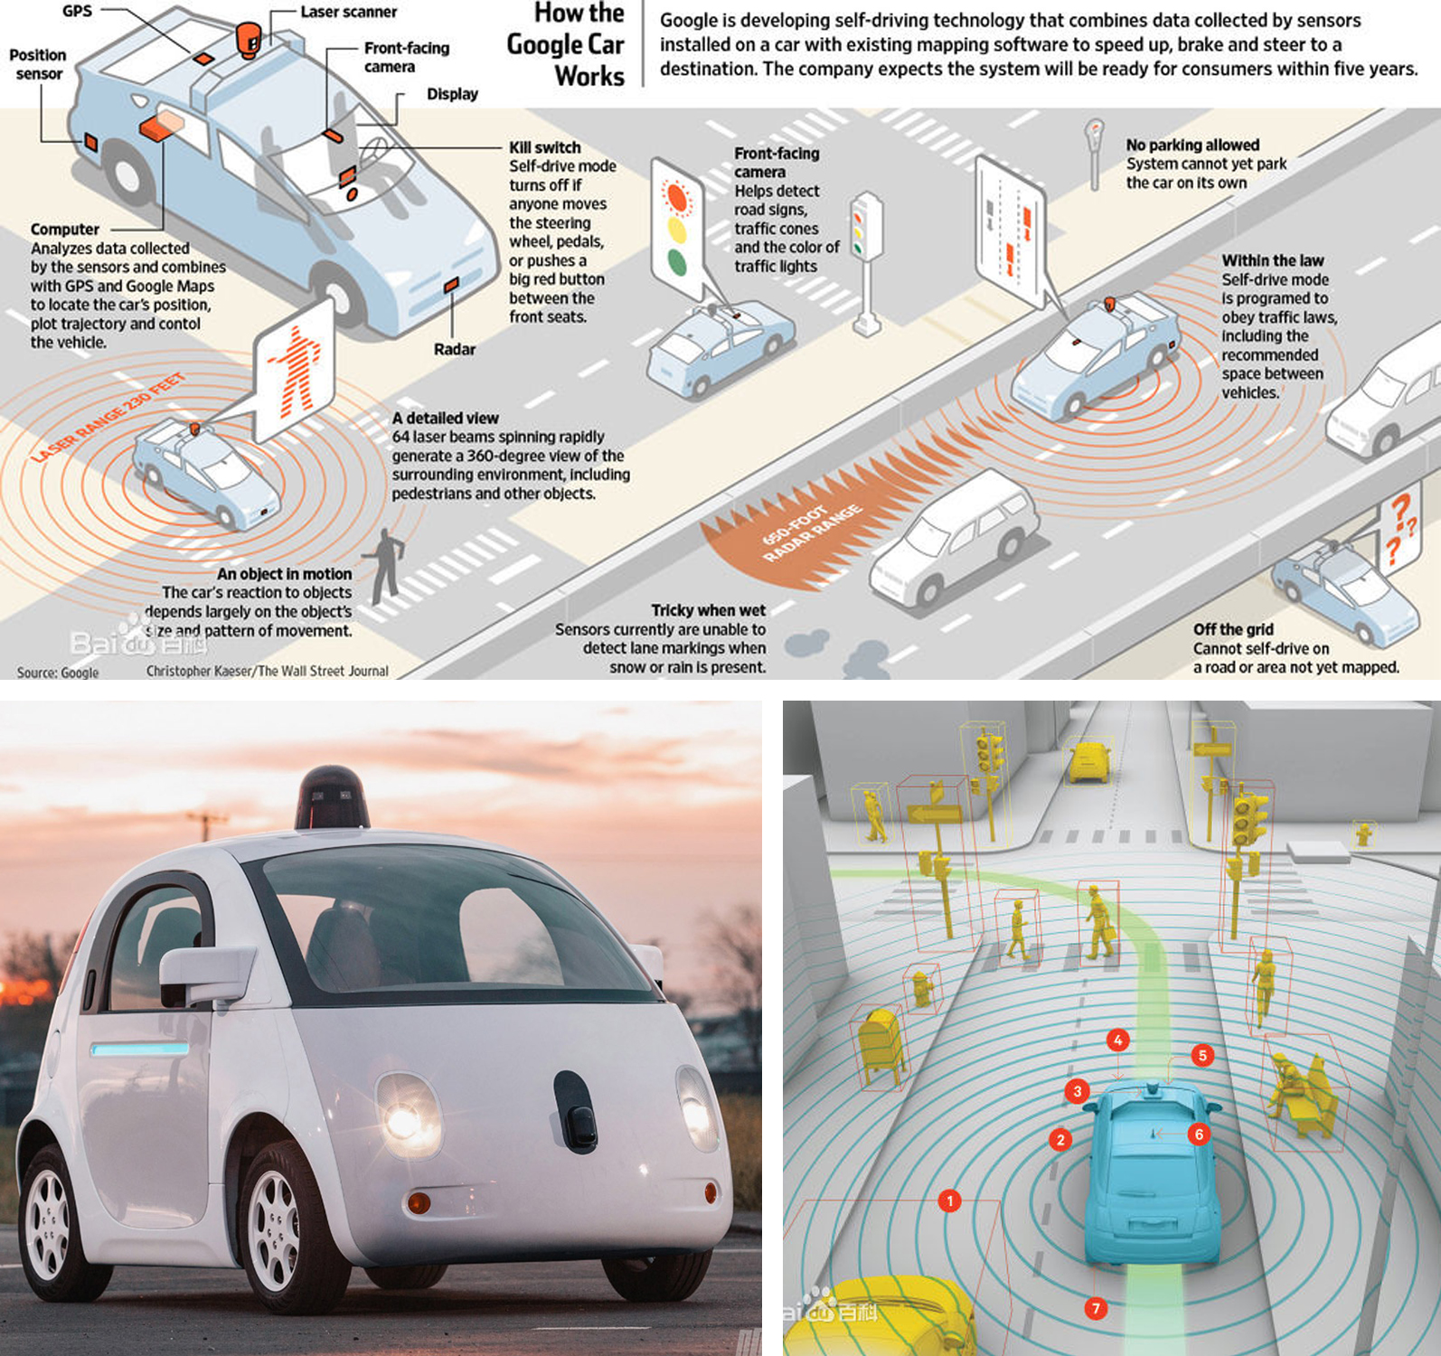
第三部分
大数据
人工智能案例：
基于Google地图，Google无人驾驶汽车智能模式。

Slide 14
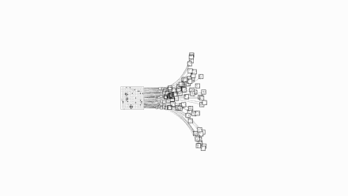
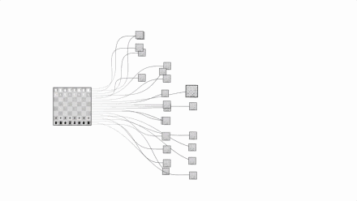
第三部分
大数据
AlphaGo比深蓝进步在哪里
AlphaGo拥有了云计算、大数据的属性，更像是存在于云端的一段代码，它的核心是两种不同的深度神经网络；
AlphaGo是机器学习算法领域的专家，这个能力将来会运用到各个领域。它的棋艺不是开发者教给他的，而是自学成才。
深蓝是专门制造出来下国际象棋的，拥有具体的CPU、内存之类硬件参数；
为了让深蓝学习下棋，手动给它输入了几百年来国际象棋高手对决的棋谱。
围棋与国际象棋的差异：
围棋起手361种落子选择，国际象棋通常只有50种左右；
围棋最多有3³⁶¹种局面，大概是10¹⁷⁰，国际象棋最大只有2¹⁵⁵种局面，大致是10⁴⁷。

Slide 15
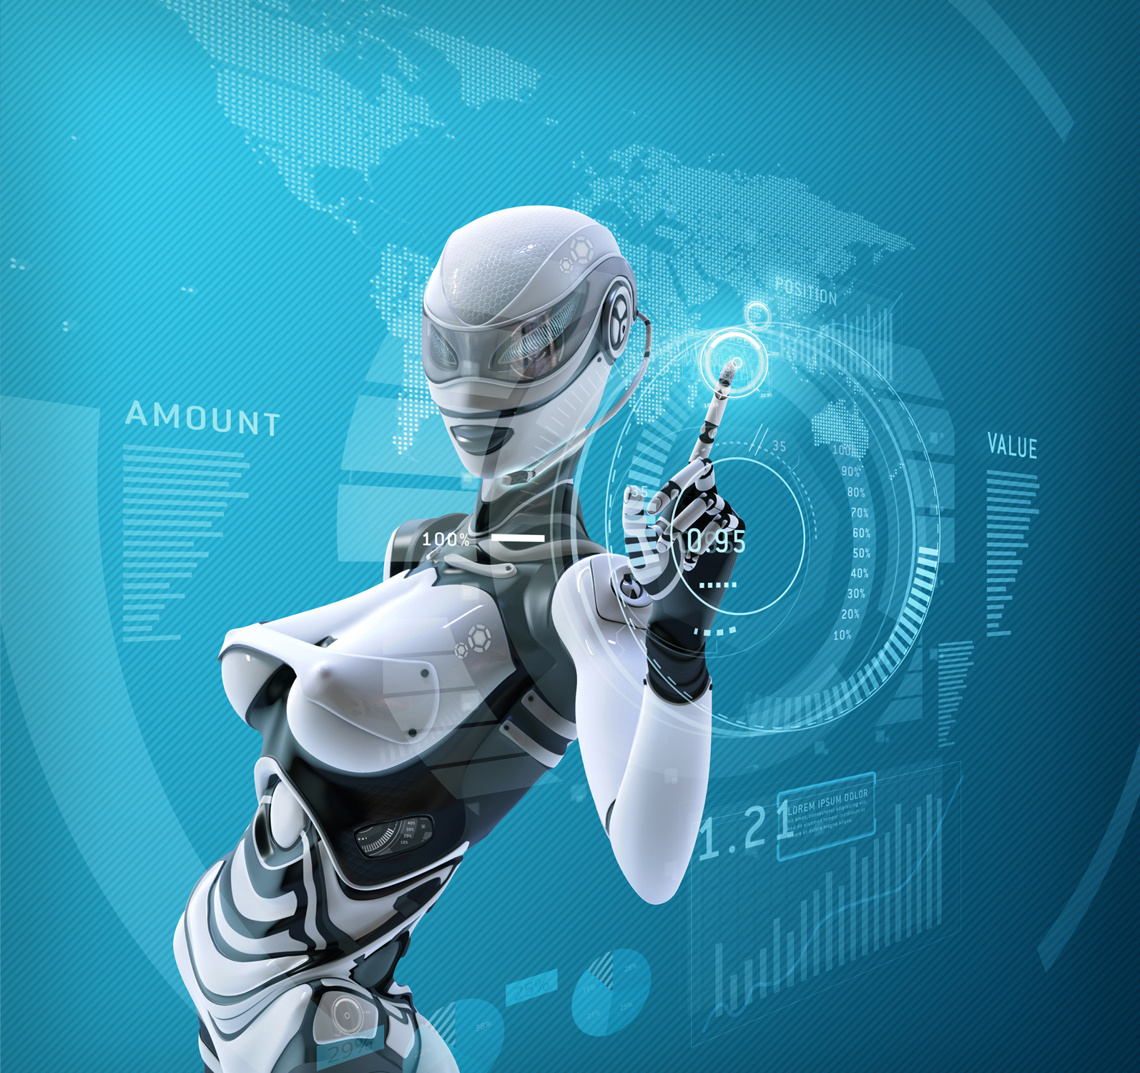
第三部分
大数据
机器人与人类的竞争
人工智能将会对某些行业产生颠覆性的冲击。

Slide 16
第四部分
创新

Slide 17
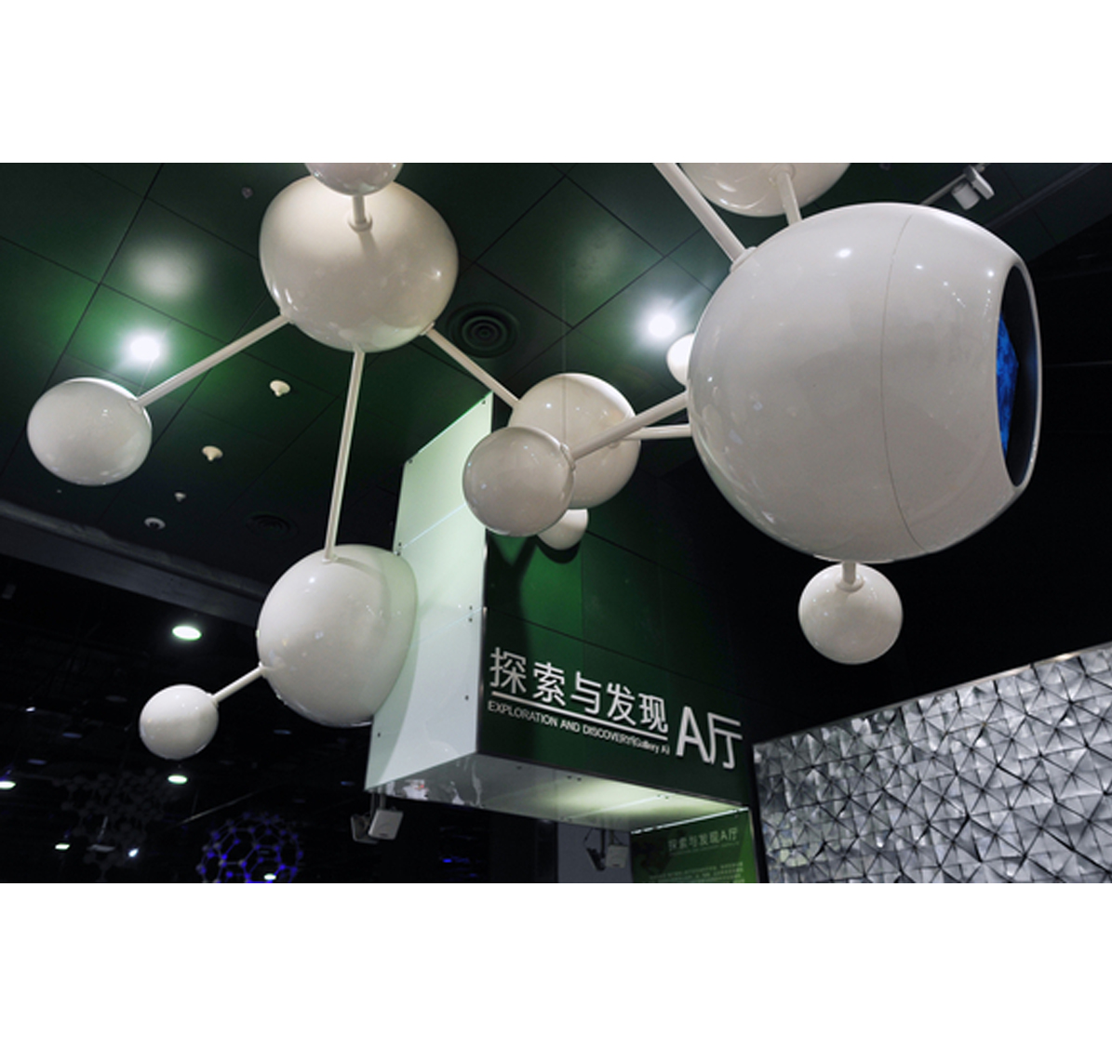
第四部分
创新
创新现状
中国现有数千个孵化器，
孵化10万多个项目，
有近5000个众创空间。
研发投资:中国占全球20%，
次于美国的28%，
高于欧盟的19%和日本的10%。
中国研发投资占GDP比例大约是2%，
比例接近欧盟。
产出效益：很低，目前只有曰本的1/4。
成功率：美国硅谷的顶级孵化器的有15%，
我国只有1%左右。

Slide 18
第四部分
创新
创新精神
敢于挑战，敢于尝试，敢于冒险，敢为天下先

Slide 19
第四部分
创新
创新环境
容忍失败
尊重失败
敢于失败

Slide 20
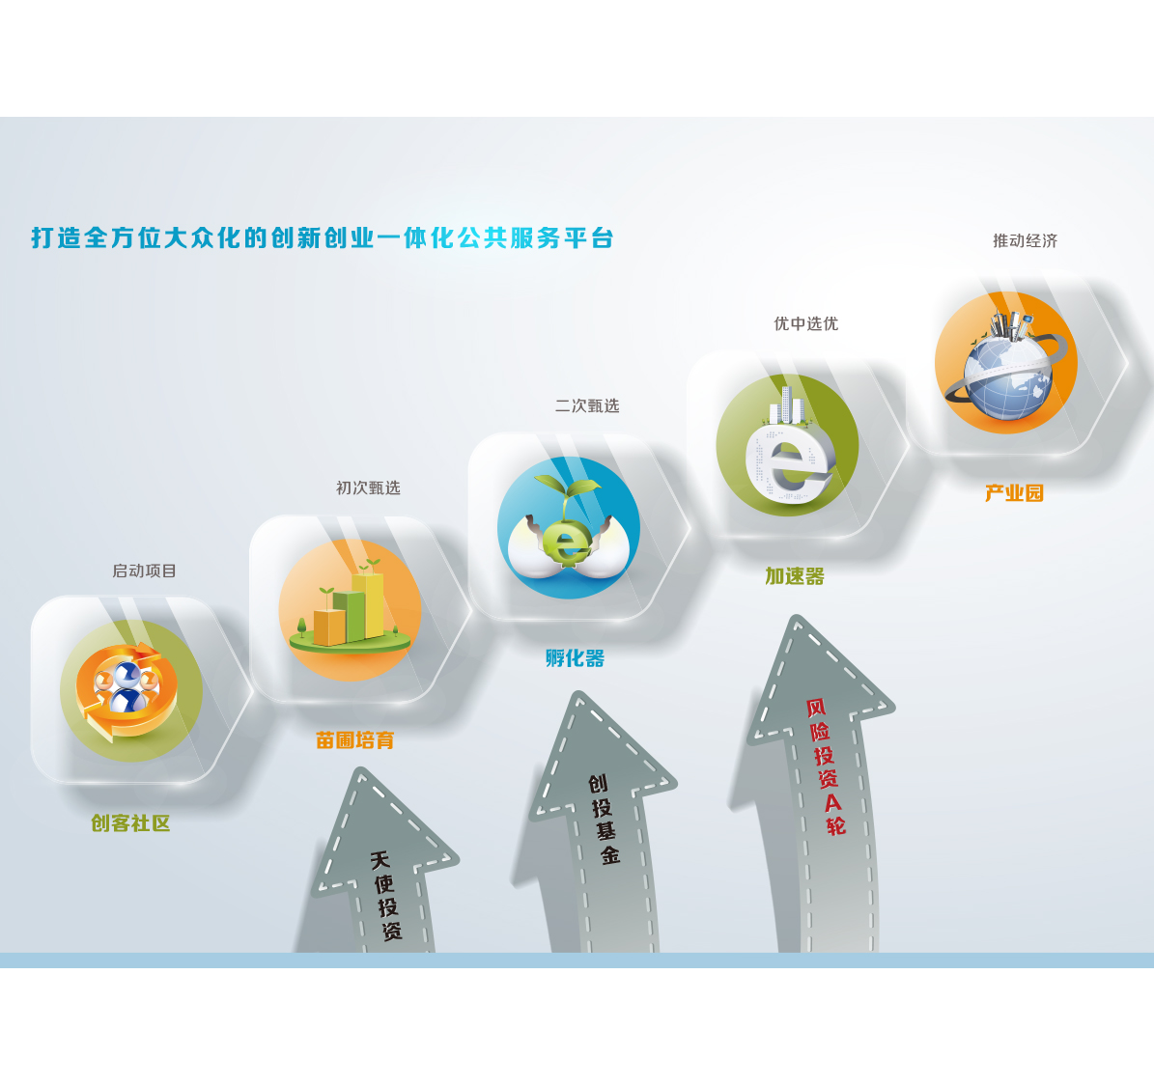
第四部分
创新
创新过程
创客的成长过程，
资金的增值过程，
项目的成熟过程，
企业的发展过程，
使整个创新过程达到一个良性循环。

Slide 21
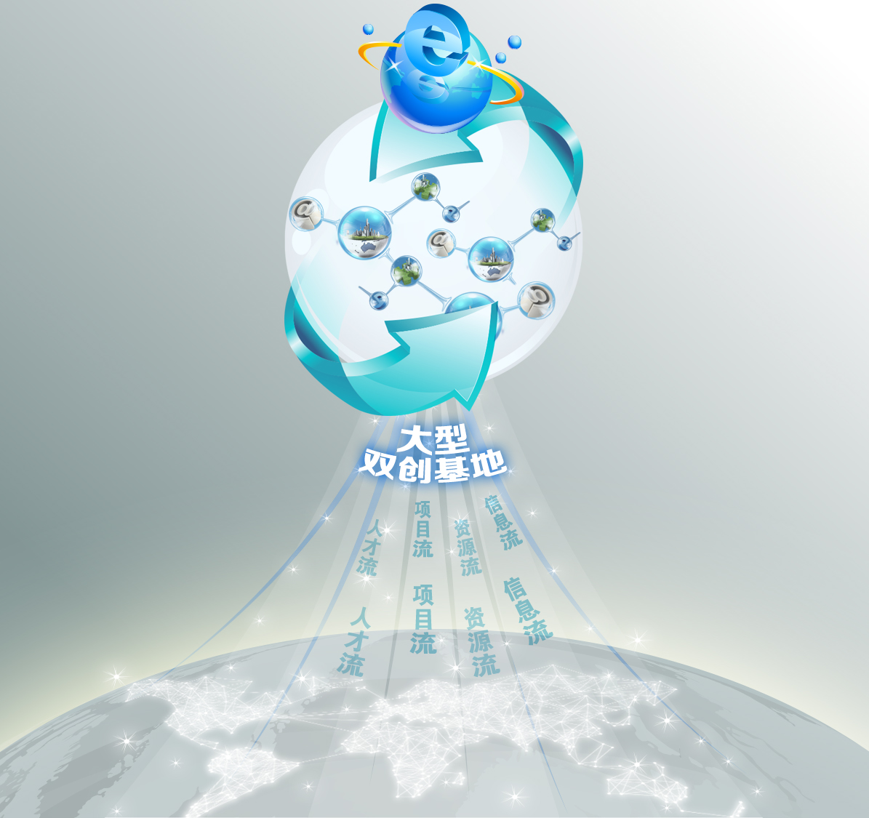
第四部分
创新
创新生态体系
硬件
软件
商业模式

Slide 22
THANK YOU!
非常感谢！
Email：ftan@ucdl.cn
Phone: 18201213117

